Slide 1
Паттерн “Интерпретатор” (Interpreter)
Выполнил: Акимов Артем 341 группа.

Slide 2
Интерпретатор (Interpreter) определяет представление грамматики для заданного языка и интерпретатор предложений этого языка. Как правило, данный шаблон проектирования применяется для часто повторяющихся операций.

Slide 3
Признаки применения, использования паттерна Интерпретатор (Interpreter)
Грамматика достаточно проста. Для сложных грамматик иерархия классов становится слишком громоздкой и неуправляемой. В таких случаях лучше применять генераторы синтаксических анализаторов, поскольку они могут интерпретировать выражения, не строя абстрактных синтаксических деревьев, что экономит память, а возможно, и время. Когда в коде методов объекта используются многочисленные условные конструкции, выбор которых зависит от текущего состояния объекта
Эффективность не является главным критерием. Наиболее эффективные интерпретаторы обычно не работают непосредственно с деревьями, а сначала транслируют их в другую форму. Так, регулярное выражение часто преобразуют в конечный автомат. Но даже в этом случае сам транслятор можно реализовать с помощью данного паттерна интерпретатор.

Slide 4
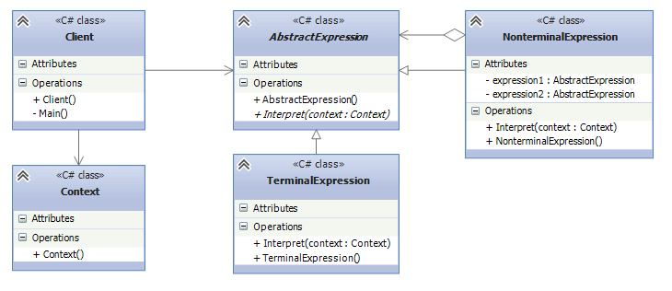
Схема

Slide 5
Участники
AbstractExpression: определяет интерфейс выражения, объявляет метод Interpret()
TerminalExpression: терминальное выражение, реализует метод Interpret() для терминальных символов грамматики. Для каждого символа грамматики создается свой объект TerminalExpression
NonterminalExpression: нетерминальное выражение, представляет правило грамматики. Для каждого отдельного правила грамматики создается свой объект NonterminalExpression.
Context: содержит общую для интерпретатора информацию. Может использоваться объектами терминальных и нетерминальных выражений для сохранения состояния операций и последующего доступа к сохраненному состоянию
Client: строит предложения языка с данной грамматикой в виде абстрактного синтаксического дерева, узлами которого являются объекты TerminalExpression и NonterminalExpression

Slide 6
Формальное определение паттерна на C#:
class Client
{
void Main()
{
Context context = new Context();
var expression = new NonterminalExpression();
expression.Interpret(context);
}
}
abstract class AbstractExpression
{
public abstract void Interpret(Context context);
}
class TerminalExpression : AbstractExpression
{
public override void Interpret(Context context)
{ }
}
class NonterminalExpression : AbstractExpression
{
AbstractExpression expression1;
AbstractExpression expression2;
public override void Interpret(Context context)
{ }
}
class Context
{ }

Slide 7
Рассмотрим задачу интерпретирования (вычисления) значений строковых представлений римских чисел. Используем следующую грамматику.
romanNumeral ::= {thousands} {hundreds} {tens} {ones}
thousands,hundreds,tens,ones ::= nine | four | {five} {one} {one} {one}
nine ::= "CM" | "XC" | "IX"
four ::= "CD" | "XL" | "IV"
five ::= 'D' | 'L' | 'V'
one ::= 'M' | 'C' | 'X' | 'I'

Slide 8
Паттерн Interpreter моделирует проблемную область с помощью рекурсивной грамматики. Каждое грамматическое правило может быть либо составным (правило ссылается на другие правила) либо терминальным (листовой узел в структуре ”дерево”).

Slide 9
class MainApp
{
static void Main()
{
Console.WriteLine("Введите число в виде римских цифр(цифры в верхнем регистре)");
string roman = Console.ReadLine();
Context context = new Context(roman);
// Строим дерево распарсивания
List<Expression> tree = new List<Expression>();
tree.Add(new ThousandExpression());
tree.Add(new HundredExpression());
tree.Add(new TenExpression());
tree.Add(new OneExpression());
// Интерпретатор
foreach (Expression exp in tree)
{
exp.Interpret(context);
}
Console.WriteLine("{0} = {1}",
roman, context.Output);
Console.ReadKey();
}
}

Slide 10
Для проверки и интерпретации строки используется иерархия классов с общим базовым классом Expression, имеющим 4 под-интерпретатора. Каждый под-интерпретатор получает "контекст" (оставшуюся неразобранную часть строки и накопленное вычисленное значение разобранной части) и вносит свой вклад в процесс обработки. Под-переводчики просто определяют шаблонные методы, объявленные в базовом классе Expression.

Slide 11
abstract class Expression
{
public void Interpret(Context context)
{
if (context.Input.Length == 0)
return;
if (context.Input.StartsWith(Nine()))
{
context.Output += (9 * Multiplier());
context.Input = context.Input.Substring(2);
}
else if (context.Input.StartsWith(Four()))
{
context.Output += (4 * Multiplier());
context.Input = context.Input.Substring(2);
}
else if (context.Input.StartsWith(Five()))
{
context.Output += (5 * Multiplier());
context.Input = context.Input.Substring(1);
}
while (context.Input.StartsWith(One()))
{
context.Output += (1 * Multiplier());
context.Input = context.Input.Substring(1);
}
}
public abstract string One();
public abstract string Four();
public abstract string Five();
public abstract string Nine();
public abstract int Multiplier();
}
}

Slide 12
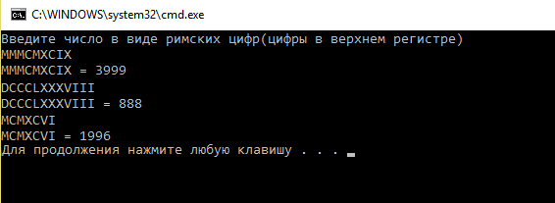
Пример работы

